Slide 1

Ανάλυση αποτελεσμάτων
Χρηστος αντωνοπουλος
Πανεπιστήμιο Πελοποννήσου
Τμήμα Ηλεκτρολόγων Μηχανικών και Μηχανικών Υπολογιστών
ΠΡΟΣΟΜΟΙΩΣΗ ΔΙΚΤΥΩΝ

Slide 2
Προσομοίωση & Αποτελέσματα
Ο σκοπός μιας μελέτης προσομοίωσης είναι η εκτίμηση διαφόρων μετρικών απόδοσης
Οι μετρικές αυτές υπολογίζονται με την συλλογή και την ανάλυση των δεδομένων που παράγονται από την προσομοίωση

Slide 3
Συλλογή δεδομένων
Ένα μοντέλο προσομοίωσης αναπαριστά ένα πραγματικό σύστημα
Εκτός από την προγραμματιζόμενη λογική για την παρακολούθηση της κατάστασης του συστήματος, εισάγεται και διαδικασία/λογική λήψης διάφορων στατιστικών μεγεθών
Γενικά παραδείγματα: συχνότητα εμφάνισης γεγονότων, διάρκεια γεγονότων, κτλ.

Slide 4
Συλλογή δεδομένων
Σε πολλές περιπτώσεις η συλλογή γίνεται με απλή χρήση μετρητών
  – π.χ. για να μετρήσουμε πόσα πακέτα έχουν περάσει από μια ουρά
Σε άλλες περιπτώσεις όμως χρειάζεται να αποθηκεύονται κάποια δεδομένα προκειμένου σε δεύτερο στάδιο να εξαχθεί η επιθυμητή πληροφορία
Η δομή της αποθηκευμένης πληροφορίας επιλέγεται κατά περίπτωση

Slide 5
Συλλογή δεδομένων: Παραδείγματα
Στο παράδειγμα με τις μηχανές με βλάβες Χρόνος μη-λειτουργίας μηχανής
Χρονική στιγμή άφιξης στην ουρά του επισκευαστή
Χρονική στιγμή αναχώρησης από την ουρά του επισκευαστή
Αποθήκευση δεδομένων έτσι ώστε να υπολογιστεί μετά
Μέσος όρος
Διασπορά
κτλ.
5

Slide 6
Συλλογή δεδομένων: Παραδείγματα
Τρόποι αποθήκευσης
Πίνακας
Αποθηκεύονται σε έναν πίνακα οι χρόνοι άφιξης/αναχώρησης κάθε μηχανής στην ουρά
Διασυνδεμένη λίστα Κάθε κόμβος περιέχει
    Τον χρόνο άφιξης της μηχανής στην ουρά\
    Τον αύξοντα αριθμό της
    Έναν δείκτη στον επόμενο
    Ο συνολικός down time υπολογίζεται όταν μια μηχανή «φεύγει» από τον επισκευαστή.
6

Slide 7
Συλλογή δεδομένων: Παραδείγματα
Μετρική ενδιαφέροντος: πιθανοτική κατανομή του αριθμού των χαλασμένων μηχανών
Αρκεί ένας πίνακας με m+1 θέσεις
Η θέση i αντιστοιχεί στο χρόνο κατά τον οποίο ήταν χαλασμένες i μηχανές
Σε κάθε γεγονός ενημερώνεται η ανάλογη θέση
Στο τέλος υπολογίζεται το p(i) διαιρώντας με το συνολικό χρόνο

Slide 8
Συλλογή δεδομένων: Παραδείγματα
Στο παράδειγμα με το δακτύλιο με κουπόνι
  Σε κάθε κόμβο αποθηκεύουμε σε έναν πίνακα με 2 στήλες
        Το χρόνο άφιξης
        Το χρόνο αναχώρησης
κάθε πακέτου

Slide 9
Συλλογή δεδομένων: Παραδείγματα
Θα μπορούσαμε να αποφύγουμε τις 2 στήλες ?

Slide 10
Μεταβατική – Σταθερή κατάσταση
Η λειτουργία ενός μοντέλου προσομοίωσης διακρίνεται σε
    Μεταβατική
    Σταθερή (steady-state)
Μεταβατική είναι η κατάσταση λειτουργίας του μοντέλου προσομοίωσης, κατά την οποία η επιλογή της αρχική κατάστασης είναι σημαντική
Η σταθερή κατάσταση λειτουργίας που ακολουθεί την μεταβατική είναι ανεξάρτητη της αρχικής κατάστασης

Slide 11
Προσομοίωση στη μεταβατική κατάσταση
Μας ενδιαφέρει η μεταβατική κατάσταση όταν
    Θέλουμε να αναλύσουμε προβλήματα σχετικά με συγκεκριμένες αρχικές συνθήκες (π.χ. βιομηχανία)
    Δεν υπάρχει σταθερή κατάσταση στο σύστημα (συνεχείς αλλαγές)

Slide 12
Προσομοίωση στη σταθερή κατάσταση
Συνήθως ο στόχος είναι η μελέτη του συστήματος στην σταθερή κατάσταση
Για αυτό, η προσομοίωση πρέπει να εκτελεστεί για ικανό χρόνο προκειμένου να ξεπεράσει την μεταβατική κατάσταση
Στρατηγικές επιλογής αρχικής συνθήκης
Άδειο σύστημα
Αντιπροσωπευτικότητα
Σε κάθε περίπτωση απαιτείται a priori γνώση του συστήματος

Slide 13
Προσομοίωση στη σταθερή κατάσταση
Χρειάζεται προσοχή για να μην επηρεαστούν τα δεδομένα από τη μεταβατική κατάσταση
Δυο τρόποι
Πολύ μεγάλοι χρόνοι εκτέλεσης
Συλλογή δεδομένων μόνο στη σταθερή κατάσταση
14

Slide 14
Προσδιορισμός τέλους μεταβατικής κατάστασης
Δοκιμή διάφορων διαρκειών Τ1<Τ2<....<Τκ για την μεταβατική κατάσταση
Συλλογή στατιστικών σταθερής περιόδου για καθεμία
Επιλογή Τi, έτσι ώστε για κάθε m>i τα στατιστικά σταθερής κατάστασης για Tm να είναι σχεδόν ίδια
Υπολογισμός ενός κυλιόμενου μέσου όρου των στατιστικών ενδιαφέροντος
Μέχρι να συγκλίνουν

Slide 15
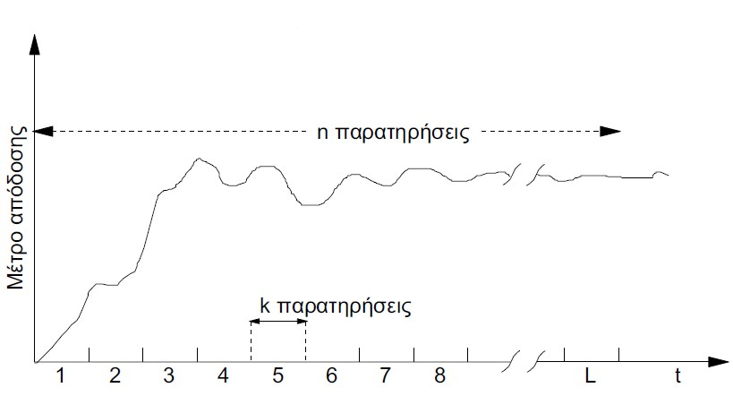
Παράδειγμα: Προσδιορισμός σταθερής κατάστασης με κυλιόμενο Μ.Ο.
Έστω ότι μετράμε ένα μέτρο απόδοσης με την εξής διακύμανση
16

Slide 16
Παράδειγμα: Προσδιορισμός σταθερής κατάστασης με κυλιόμενο Μ.Ο.
Έστω y1, y2, ...., yn οι μετρήσεις Διαιρούμε την προσομοίωση σε L
διαστήματα, με το καθένα να έχει k μετρήσεις => n=kL
Υπολογίζουμε το μέσο όρο για κάθε διάστημα Επαναλαμβάνουμε μέχρι να σταθεροποιηθεί

Slide 17
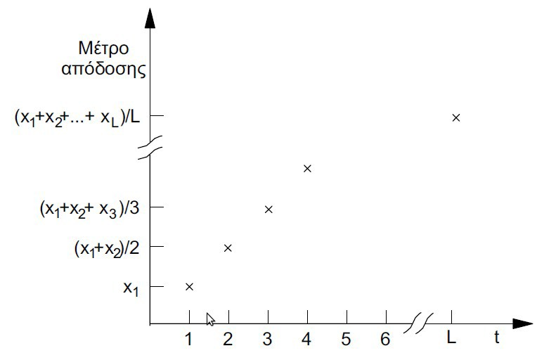
Παράδειγμα: Προσδιορισμός σταθερής κατάστασης με κυλιόμενο Μ.Ο.

Slide 18
Εκτίμηση μεγεθών
Οι μετρικές απόδοσης που εκτιμώνται μέσω προσομοίωσης σχετίζονται με την πιθανοτική κατανομή μιας τυχαίας μεταβλητής
Οι πιο ευρέως χρησιμοποιούμενες
Μέσος όρος (mean)
Τυπική απόκλιση (standard deviation)

Slide 19
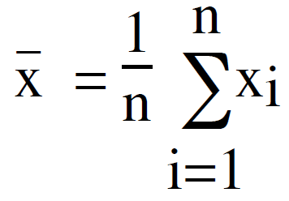
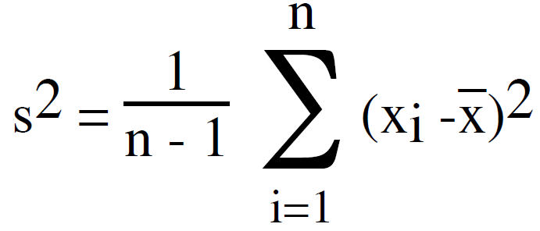
Διαστήματα εμπιστοσύνης
Έστω x1, x2, ..., xn n διαδοχικές μετρήσεις μιας τυχαίας μεταβλητής σε μια προσομοίωση
Η εκτίμηση για τη μέση τιμή της μεταβλητής δίνεται από
Για να υπολογίσουμε το διάστημα εμπιστοσύνης για τη μέση τιμή του δείγματος υπολογίζουμε την τυπική απόκλιση

Slide 20
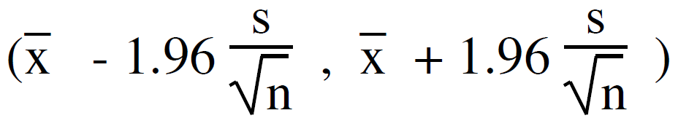
Διαστήματα εμπιστοσύνης
Με βάση αυτά το διάστημα εμπιστοσύνης 95% είναι
Σημασία:
  Ο πραγματικός μέσος όρος της τυχαίας μεταβλητής βρίσκεται στο διάστημα εμπιστοσύνης με πιθανότητα 95%
  Σημαντικό στατιστικό εργαλείο

Slide 21
Διαστήματα εμπιστοσύνης
Η τιμή 95% καλείται εμπιστοσύνη
Διάστημα εμπιστοσύνης μπορεί να υπολογιστεί για οποιαδήποτε τιμή
Συνήθεις τιμές:
– 99% → critical value 1.645
– 95% → critical value 1.96
– 90% → critical value 2.576

Slide 22
Ανεξάρτητες – Συσχετιζόμενες μετρήσεις
Ο παραπάνω υπολογισμός για την τυπική απόκλιση ισχύει μόνο όταν οι μετρήσεις είναι ανεξάρτητες μεταξύ τους
Για παράδειγμα, οι χρόνοι που είναι ανενεργές οι μηχανές (βλ. επιβλαβείς μηχανές) είναι συσχετιζόμενες
Σε τέτοιες περιπτώσεις χρησιμοποιούμε άλλους τρόπους υπολογισμού της τυπικής απόκλισης
    Μέθοδος των Μέσων παρτίδων (batch means)
    Μέθοδος των επαναλήψεων (replications)
24

Slide 23
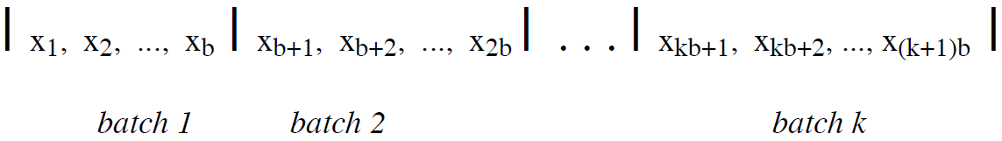
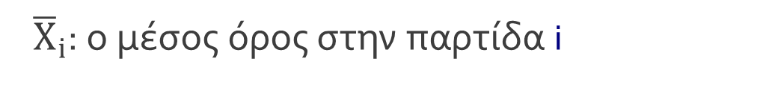
Μέσες παρτίδες
Οι μετρήσεις της προσομοίωσης διαιρούνται σε παρτίδες
Ορίζουμε τις εξής παραμέτρους
n: συνολικός αριθμός μετρήσεων k : ο αριθμός των παρτίδων
b : ο αριθμός των μετρήσεων σε κάθε παρτίδα
${\overline{X}}_{i}$: ο μέσος όρος στην παρτίδα i

Slide 24
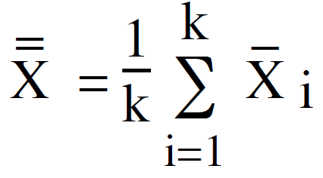
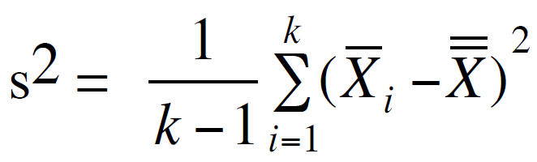
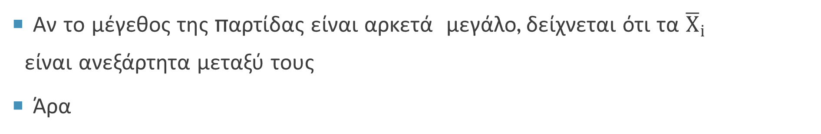
Μέσες παρτίδες
Αν το μέγεθος της παρτίδας είναι αρκετά μεγάλο, δείχνεται ότι τα ${\overline{X}}_{i}$ είναι ανεξάρτητα μεταξύ τους
Άρα
26

Slide 25
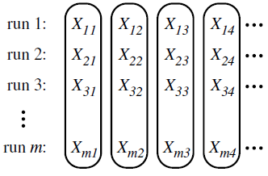
Επαναλήψεις
Εκτελούμε μια σειρά από επαναλήψεις της προσομοίωσης
Από τα αντίστοιχα δείγματα κάθε επανάληψης υπολογίζουμε το μέσο όρο
Υπολογισμός του Δ.Ε. όπως πριν

